Slide 1

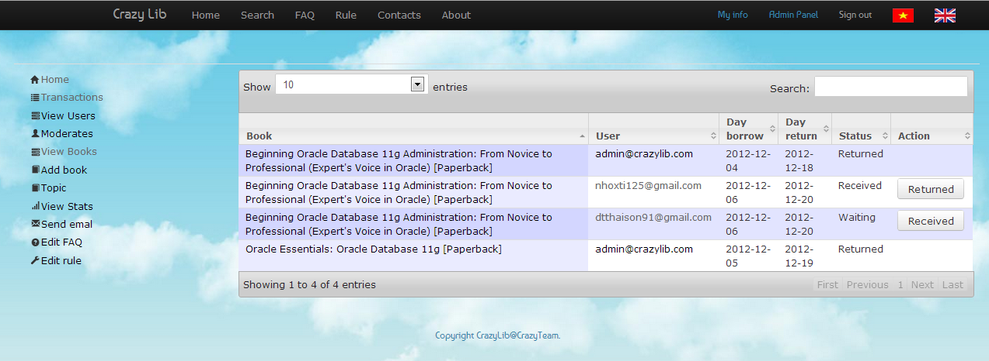
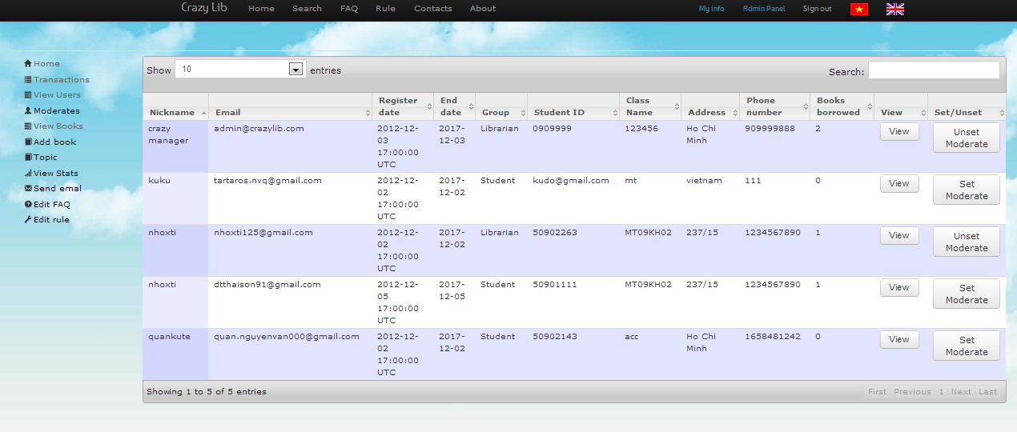
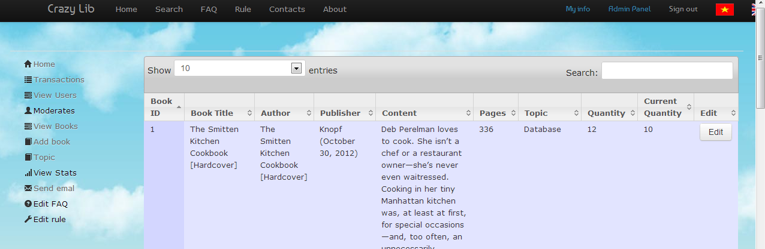
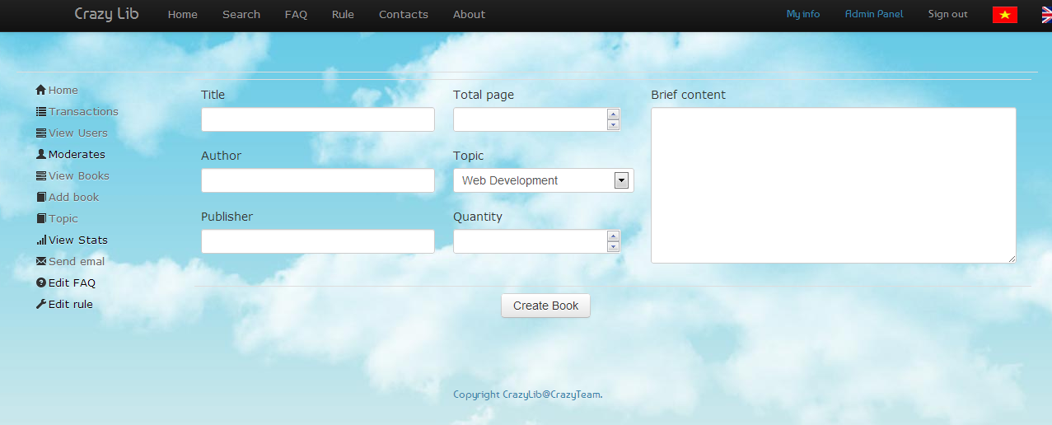
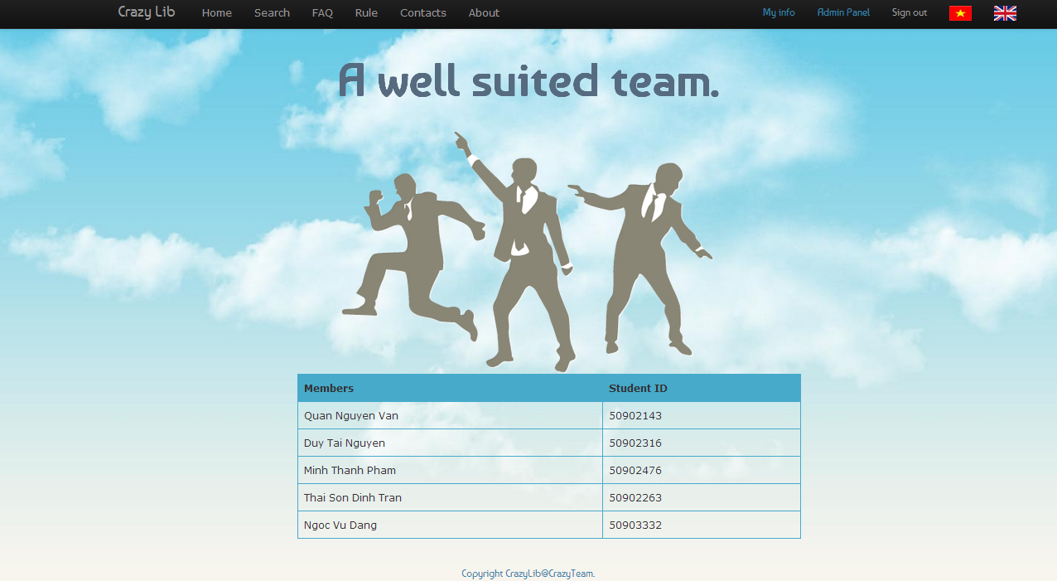
TRƯỜNG ĐẠI HỌC BÁCH KHOA TP. HỒ CHÍ MINH KHOA KHOA HỌC VÀ KỸ THUẬT MÁY TÍNH THỰC TẬP CÔNG NGHỆ PHẦN MỀM
Tên nhóm: Crazy
SV1 Nguyễn Văn Quân MSSV:50902143
SV2 Phạm Minh Thành MSSV:5090xxxx
SV3 Đinh Trần Thái Sơn MSSV:5090xxxx
SV4 Nguyễn Duy Tài MSSV:5090xxxx
SV5 Đặng Ngọc Vũ MSSV:5090xxxx
Mô tả sản phẩm
Hình ảnh
Hình ảnh
Hình ảnh
Hình ảnh
Mô tả
Chức năng 1
Chức năng 2
Chức năng 3
Chức năng 4
Hình ảnh
Hình ảnh
Hình ảnh
Hình ảnh
Mô tả
Mô tả
Mô tả
Mô tả
Chức năng 5
Hình ảnh
Chức năng 6
Hình ảnh
Mô tả
Mô tả
Chức năng 7
Chức năng 8
Hình ảnh
Hình ảnh
Mô tả
Mô tả
Nhận - Trả sách
Thông tin thành viên
• Chỉ có đối với thủ thư (admin) website.
• Mục transactions trong Admin Panel
• Received : user đã nhận được sách.
• Returned : user đã trả sách cho thư viện.
• Chỉ có đối với thủ thư (admin) website.
• Mục View Users trong Admin Panel.
• View : xem thông tin chi tiết của một thành viên
• Set/Unset Moderate : Nâng/hạ quyền của thành viên thư viện
Mô tả
• Chỉ có đối với thủ thư (admin) website.
• Mục View Books trong Admin Panel.
• Edit: Xem và chỉnh sửa thông tin chi tiết của một cuốn sách
Thông tin sách
• Chỉ có đối với thủ thư (admin) website.
• Mục View Books trong Admin Panel.
• Tạo sách mới : Điền đầy đủ thông tin sách (tiêu đề, tác giả,…) và nhấn Create Book
Thêm sách
Mô tả
Mô tả
Đánh giá sản phẩm
• Hoàn chỉnh với các chức năng cơ bản: đăng nhập/xuất, đăng ký, tìm sách, đặt sách, nhận sách, trả sách,…
• Một số chức năng nâng cao như nâng/hạ quyền user, thêm phân loại sách, gửi email thông báo tự động, đa ngôn ngữ.
• Vẫn còn một số chức năng chưa hoàn thiện (thống kê, xem thông tin các thủ thư, sửa FAQ, sửa rule, đa ngôn ngữ).
• Mục FAQ và Rule chưa có phiên bản tiếng Anh, một số trang gặp vấn đề về layout khi thay đổi kích thước trình duyệt.

